Slide 1
12장. 데이터베이스의 구축
개요
수작업에 의한 데이터베이스 구축
도구를 이용한 데이터베이스 구축
역공학에 의한 데이터베이스 분석
사용자, 역할, 권한 관리

Slide 2
설계를 위한
준비
업무 분석
(5장)
논리적 DB
설계
물리적 DB
설계 (11장)
데이터베이스
구축 (12장)
데이터베이스
개요 (1장)
엔티티 정의
(6장)
식별자/관계의
정의(7장)
상세화
(7장)
통합및 검증
(10장)
시스템구축 &
DB설계 (2장)
엔티티 정의
주식별자 정의
세부속성
확정
ERD 통합
DB 모델링의
주요 개념 (3장)
관계 정의
정규화
(8장)
엔티티 검증
외래식별자 정의
도메인/
용어사전
정의 (9장)
관계 검증
모델링 도구의
사용 (4장)
업무규칙정의
속성 검증

Slide 3
12.1 개요
데이터베이스의 구축
  물리적 ERD가 완성됨으서 데이터베이스를 구축한 준비가 완료
  데이터베이스를 구축하는 방법에는 크게 수작업에 의한 구축과 도구에 의한 구축 방법이 있다
    수작업에 의한 구축이란 DBMS에서 제공하는 SQL 입력화면을 통해 직접 SQL문을 구사함으로써 테이블, 뷰, 인덱스 등을 생성
    도구에 의한 방법은 모델링 도구의 기능을 이용하는 방법이며, 모델링 도구에서 직접 DBMS 에 접속하여 테이블, 뷰, 인덱스 등을 생성하도록 하는 방법
  역공학(reverse engineering) : 이미 구축되어 있는 데이터베이스로부터 정보를 읽어 우리가 알고 있는 ERD를 그려주는 과정
  보안 관리 : 사용자, 역할을 생성하고 사용자에게 권한 또는 역할을 할당

Slide 4
12.2 수작업에 의한 데이터베이스 구축
도서
♦ 도서관리번호
구입일자 기타정보 작품번호(FK)
Ms SQL Server 를 가지고 설명함
  구축 대상 ERD
작품
♦ 작품번호
분류기호 대분류(FK) 제목 저자 출판사 출판연도 국내/해외구분 신간도서여부
도서대출통계
♦대출일자 ♦대분류(FK) ♦신간도서여부
도서대출권수 대출인원수
듀이분류표
♦분류코드
분류명
<그림 12.1> 도서관 관리 ERD의 일부

Slide 5
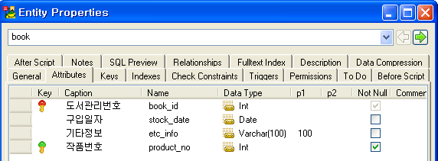
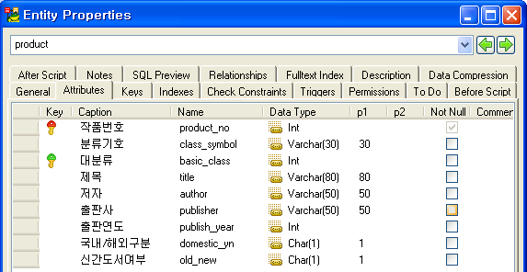
<그림 12.2> 각 테이블에 대한 물리 설계의 내용

Slide 6
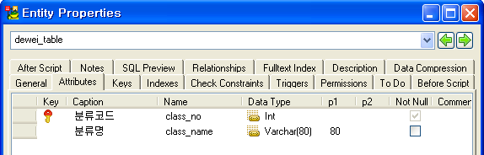
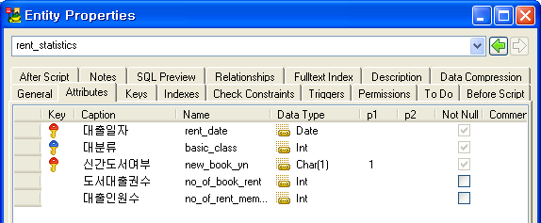
<그림 12.2> 각 테이블에 대한 물리 설계의 내용

Slide 7
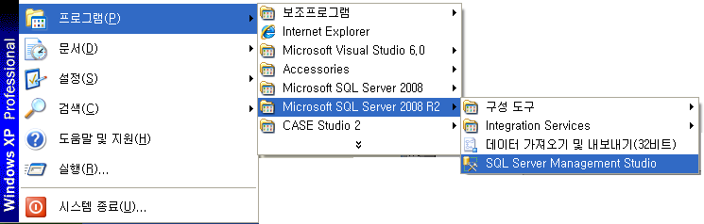
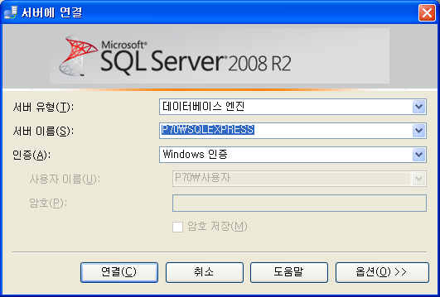
12.2 수작업에 의한 데이터베이스 구축
Step 1. Ms SQL Server DBMS 를 구동시킨다

Slide 8
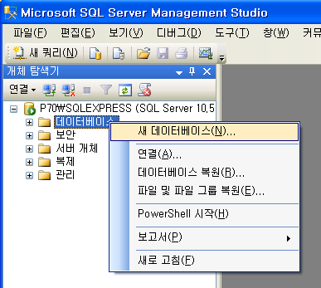
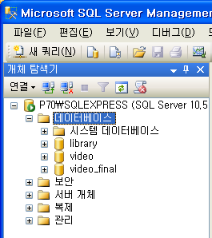
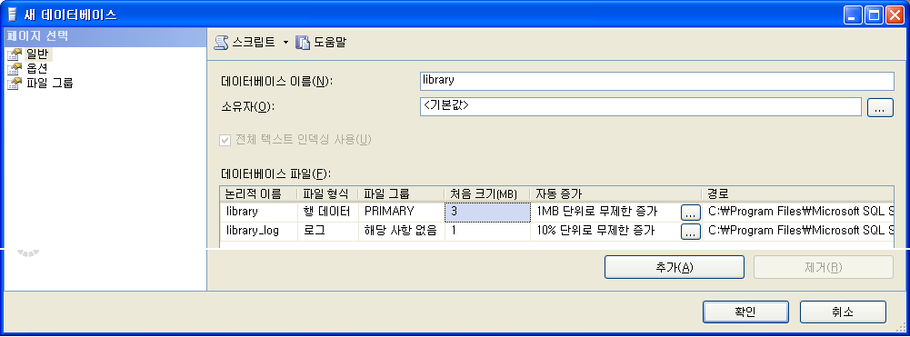
Step 2. 엔터프라이즈 관리자에서 데이터베이스를 새로 생성한다

Slide 9
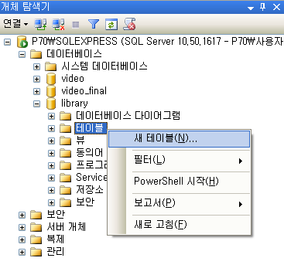
Step 3. 물리 설계 내용을 보고 테이블을 생성한다
(다음 slide)

Slide 10
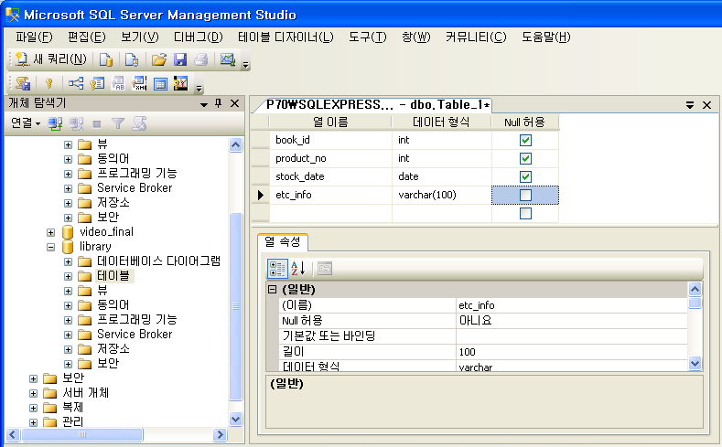

Slide 11
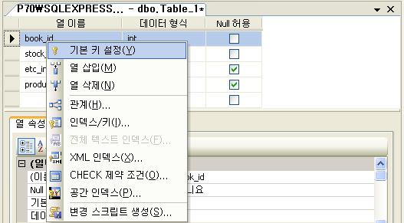
Step 4. 기본키를 설정한다

Slide 12
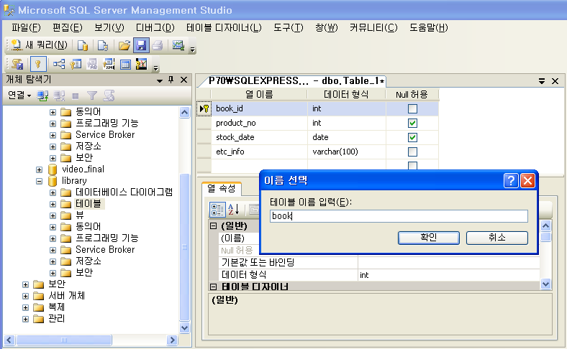
Step 5. 테이블을 저장한다. (이 단계에서 테이블 이름 입력)

Slide 13
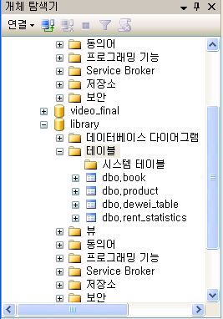
생성된 테이블들 확인

Slide 14
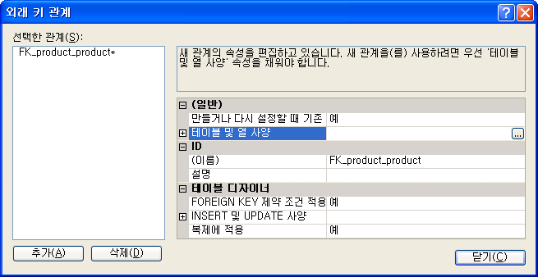
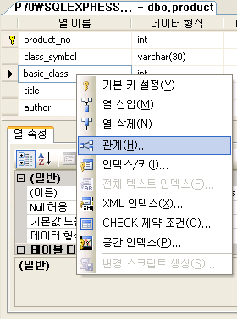
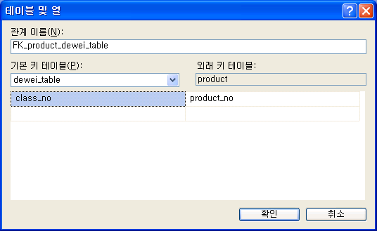
Step 6. 관계의 설정
③
①
②
④
⑤

Slide 15
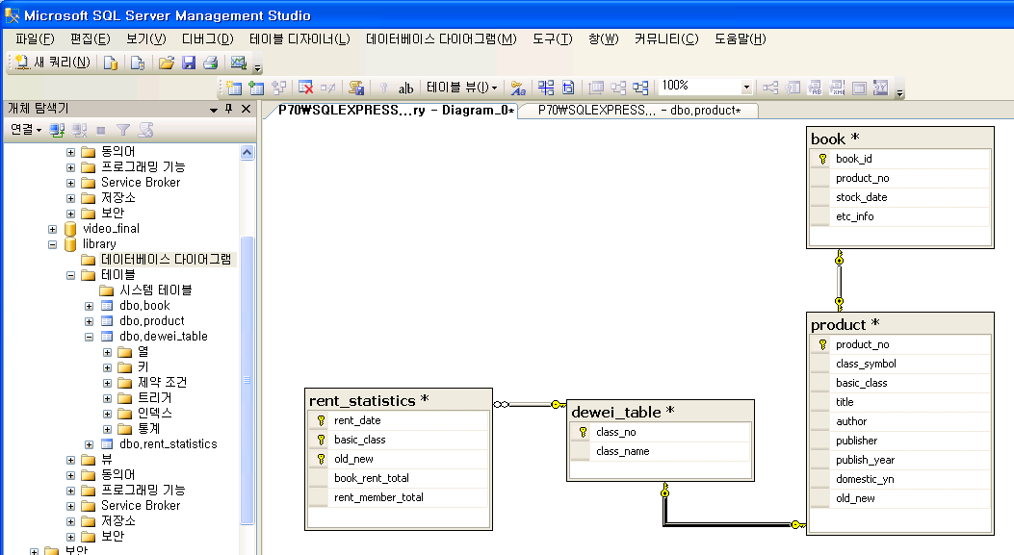
Step 7. 데이터베이스 다이어그램으로 설정된 관계 확인

Slide 16
12.3 도구에 의한 데이터베이스 구축
<그림 12.1> 을 도구에 입력한 뒤, 도구에서 Ms SQl Server 를 위한 sql 실행 스크립트를 생성한다.
Ms SQL server 의 쿼리 분석기에서 생성된 스크립트를 실행하면 데이터베이스가 구축된다

Slide 17
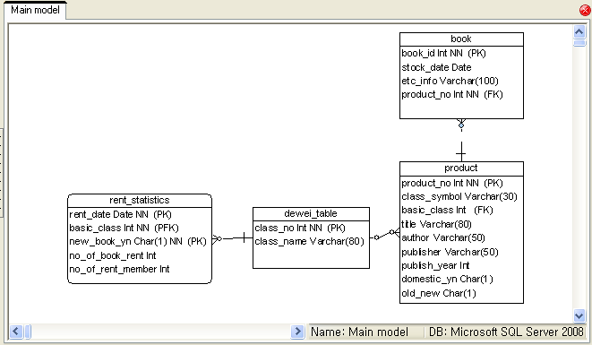
12.3 도구에 의한 데이터베이스 구축
Step 1. TOAD 도구에서 작성된 ERD 를 불러온다

Slide 18
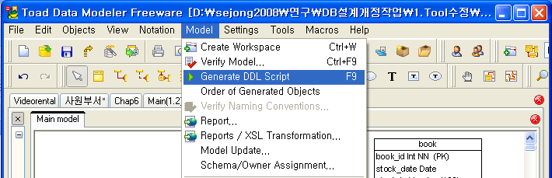
12.3 도구에 의한 데이터베이스 구축
Step 2. 메인 메뉴에서 [Model]→[Generate DDL script]를 클릭

Slide 19
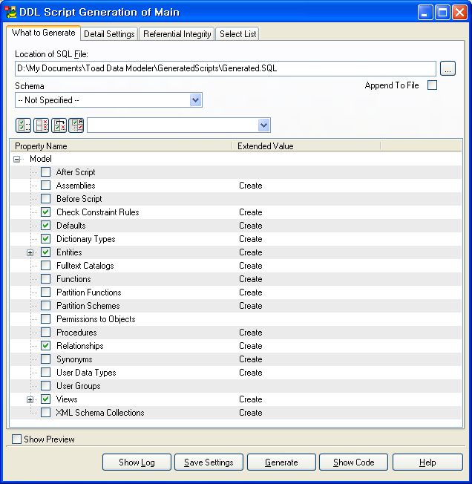
12.3 도구에 의한 데이터베이스 구축
Step 3. 생성을
원하는 객체들을 선택

Slide 20
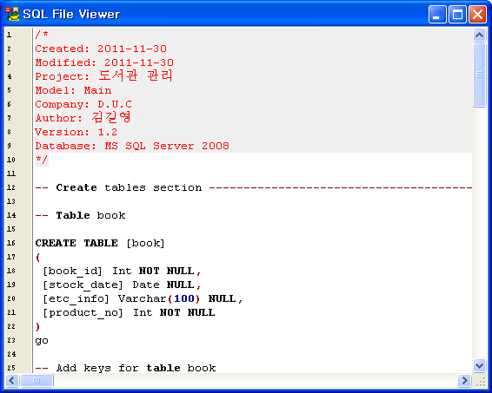
12.3 도구에 의한 데이터베이스 구축
Step 4. SQL 스크립트를 생성

Slide 21
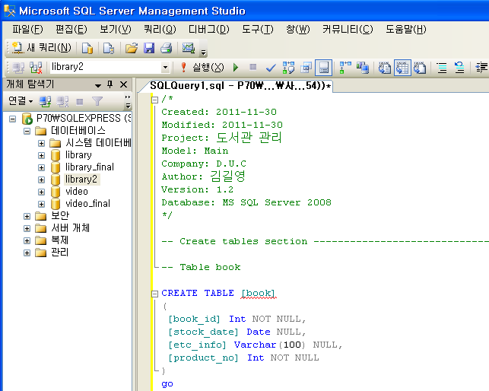
12.3 도구에 의한 데이터베이스 구축
Step 5. SQL 스크립트
를 MS SQL Server
에서 실행
(library2 데이터베이스)

Slide 22
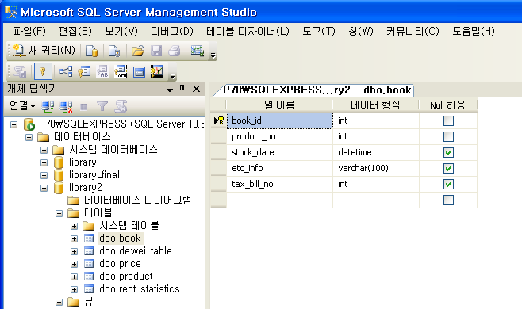
12.3 도구에 의한 데이터베이스 구축
Step 6. 개체 탐색기에서 확인

Slide 23
12.4 역공학에 의한 데이터베이스 분석
역공학(reverse engineering)
  설계→DB구축의 순서를 반대로 하여 이미 구축된 데이터베이스로부터 설계정보를 얻어내는 과정
    과거에 구축된 데이터베이스에는 많은 수의 테이블, 뷰, 인덱스 등의 객체들이 포함되어 있기 때문에 단순히 객체들의 목록을 보는 것만으로는 전체적인 데이터베이스의 구조나 업무를 알기 어렵다
    만일 데이터베이스 내에 있는 객체들을 가지고 ERD를 그릴 수 있다면 보다 입체적으로 데이터베이스를 파악할 수 있을 것이다
  본 교재에서 사용하는 모델링 도구는 DBMS와 접속하는 방법으로 ODBC를 이용
    MS SQL Server와 접속하기 위해서는 ODBC를 설치하고 데이터베이스와의 접속에 필요한 데이터 원본(data source) 사항을 구성해야 한다.

Slide 24
12.4 역공학에 의한 데이터베이스 분석
MS SQL Server 를 설치하면 기본적으로 설치되는 Northwind 데이터베이스에 대해 역공학을 적용한다
  다음 slide 로

Slide 25
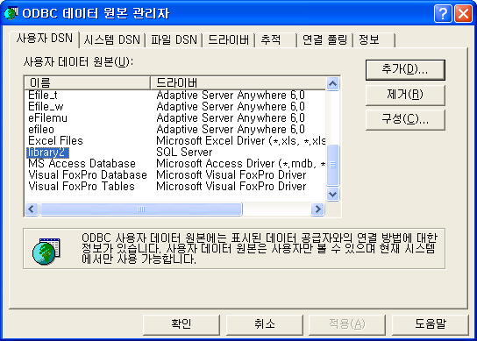
Step 1. MS SQL Server 용 ODBC 를 설치한다

Slide 26
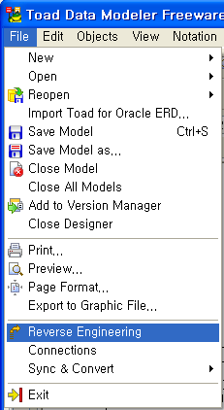
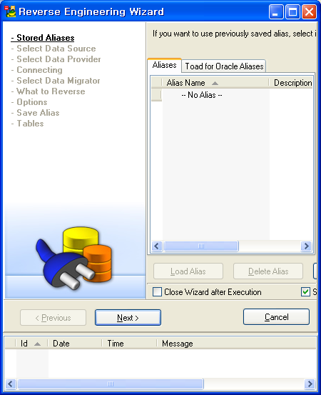
Step 2. Toad 도구에서 [File]→[Reverse Engineering]

Slide 27
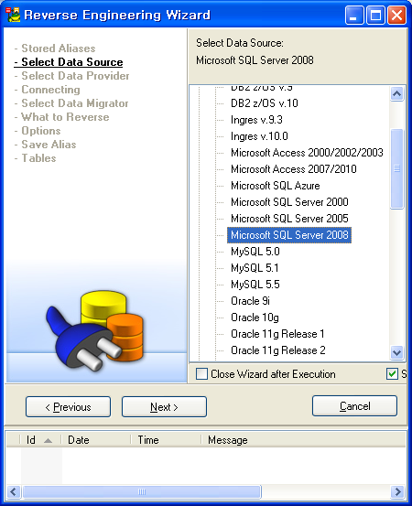
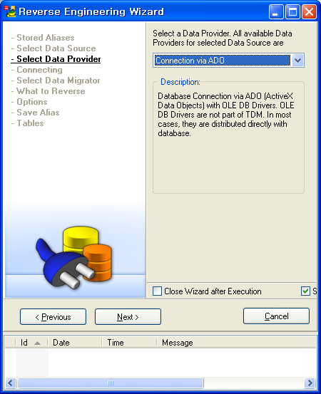
Step 3. SQL Server 선택 및 연결방법 선택

Slide 28
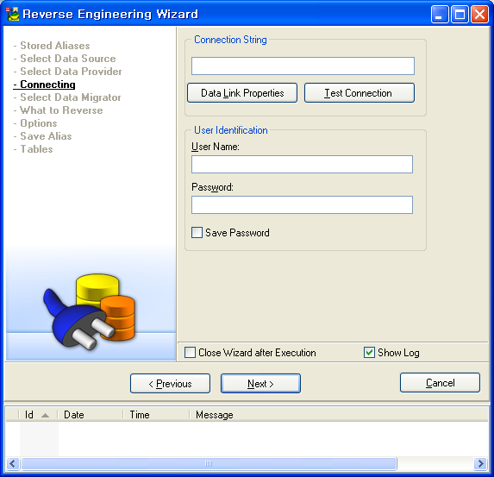
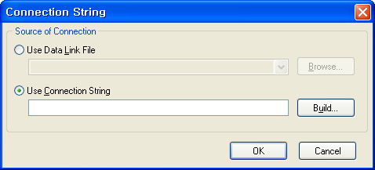
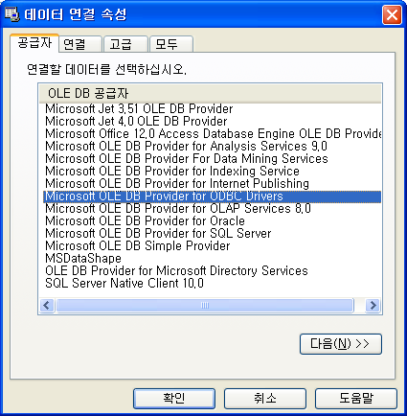
Step 4.
연결방법 상세지정

Slide 29
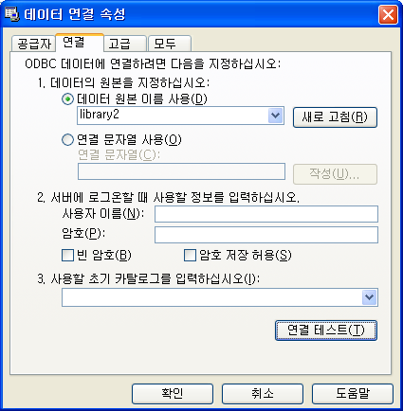
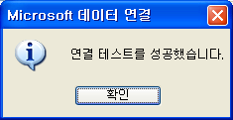
Step 5. 데이터원본 지정 및 연결 테스트 (Toad 도구 SQL Server)

Slide 30
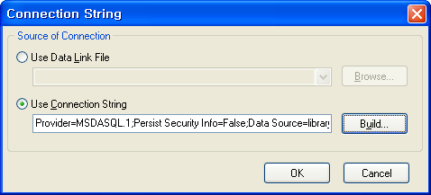
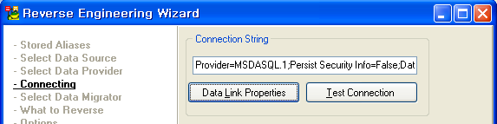
Step 6. [확인] 버튼 및 [OK] 버튼을 클릭하여 팝업 윈도우들을 종료

Slide 31
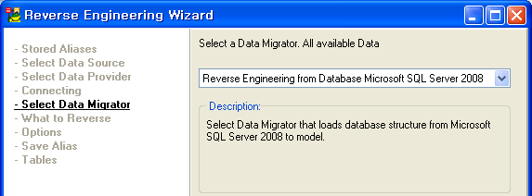
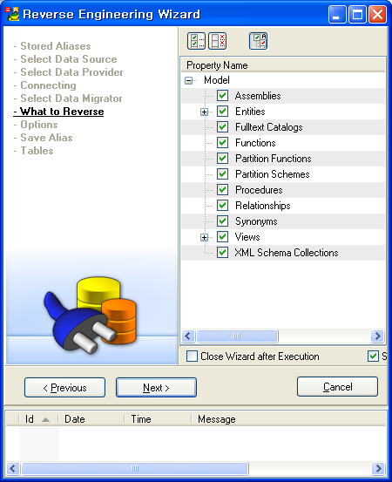
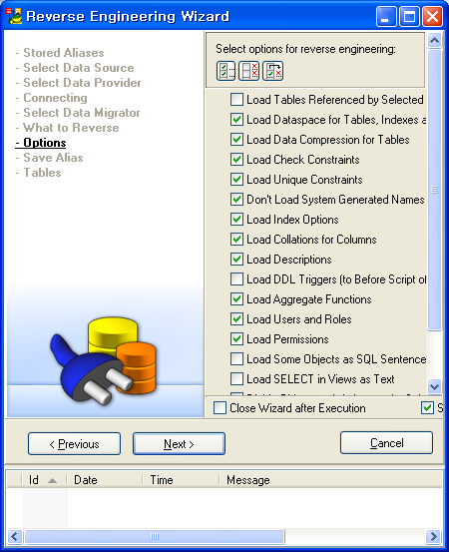
Step 7.
[Next] 버튼을 클릭하여
다음단계로 진행

Slide 32
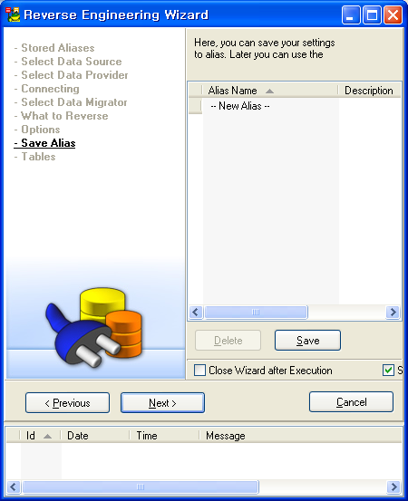
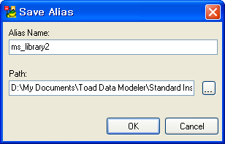
Step 8. Alias Name 을 지정하고 저장
Alias name 은 현재의
역공학 작업에 대한
식별자 역할

Slide 33
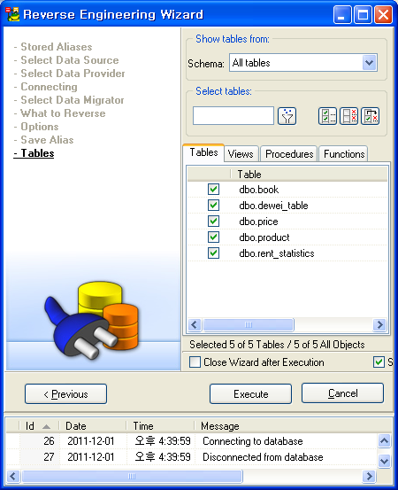
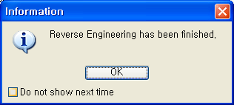
Step 9. SQL Server 에서 가져올 객체들을 선택한후 [Execute] 클릭

Slide 34
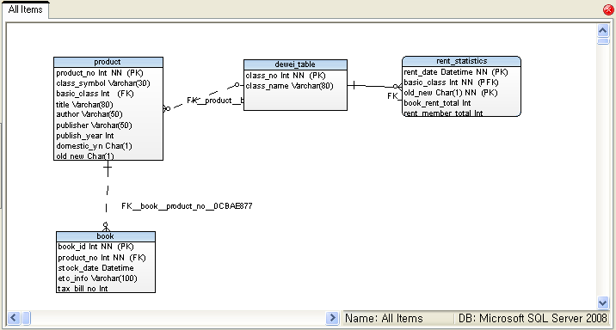
Step 10. 역공학에 의해 가져온 객체들을 ERD 로 확인

Slide 35
12.5 사용자, 역할, 권한관리
개요
  데이터베이스에는 조직 전체의 정보가 통합적으로 관리되기 때문에 보안관리가 용이한 장점
  그러나 데이터의 통합 저장이라는 특성상 권한이 있는 한명의 사용자가 저장된 모든 정보를 검색할 수 있는 문제가 있음
  데이터베이스 설계자는 사용자에 따라 정보에 대한 접근을 제한 할 수 있도록 보안 설계를 해야 할 필요가 있음
  DBMS에서 제공하는 보안 기능
    사용자 계정의 생성
    사용자 계정에 따른 각 테이블에 대한 접근 권한의 지정 기능
    접근 권한의 지정을 용이하게 하기 위해 역할(role)을 이용할 수 있다

Slide 36
12.5 사용자, 역할, 권한관리
역할(role)
  ‘과장’, ‘대리’, ‘프로그래머’, ‘현장작업자’와 같이 현실세계에서의 직책 및 직위를 나타낸다.
  사용자1, 사용자2, 사용자3이 ‘현장작업자’ 라면 세 사람에게 권한을 각각 지정하는 것 보다는 ‘현장작업자’ 역할을 생성하여 역할에 권한을 부여하고 세 사람에게는 직접 권한을 부여하는 대신 역할을 부여함으로써 권한관리를 쉽게 할 수 있다.

Slide 37
12.5 사용자, 역할, 권한관리
// 사용자를 생성한다.
CREATE USER 'user1' IDENTIFIED BY 'kim123' ;
CREATE USER 'user2' IDENTIFIED BY 'qqq9134' ;
...
CREATE USER 'user6' IDENTIFIED BY '1good9' ;
// 역할을 생성한다
CREATE ROLE 'operator' ;
CREATE ROLE 'manager' ;
// 사용자를 역할에 할당
GRANT manager TO user1, user2 ;
GRANT manager TO user3, user4, user5, user6 ;
// 권한을 역할에 부여
GRANT ALL PRIVILEGES ON video_db TO manager;
GRANT SELECT, INSERT ON video_db TO operator ;
SQL에 의한
역할의 생성및
권한의 할당

Slide 38
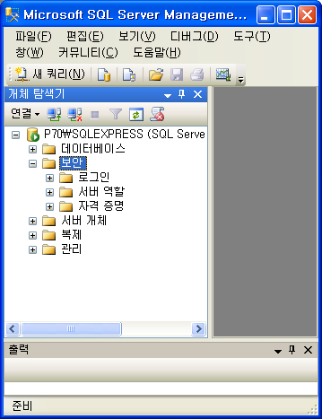
12.5 사용자, 역할, 권한관리
SQL Server
메니지먼트 스튜디오
에서의
사용자, 역할, 권한
관리 (1)
여기서 사용자 생성

Slide 39
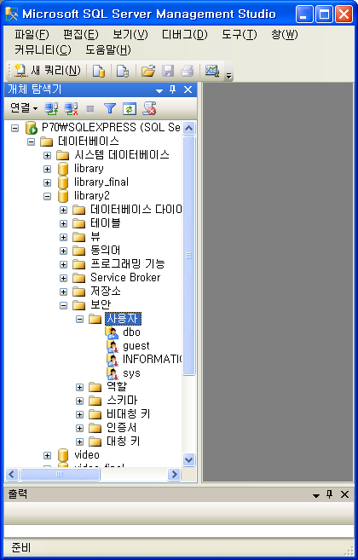
SQL Server
메니지먼트 스튜디오
에서의
사용자, 역할, 권한
관리 (2)
각 데이터베이스별 사용자 지정 및 권한 부여

Slide 40
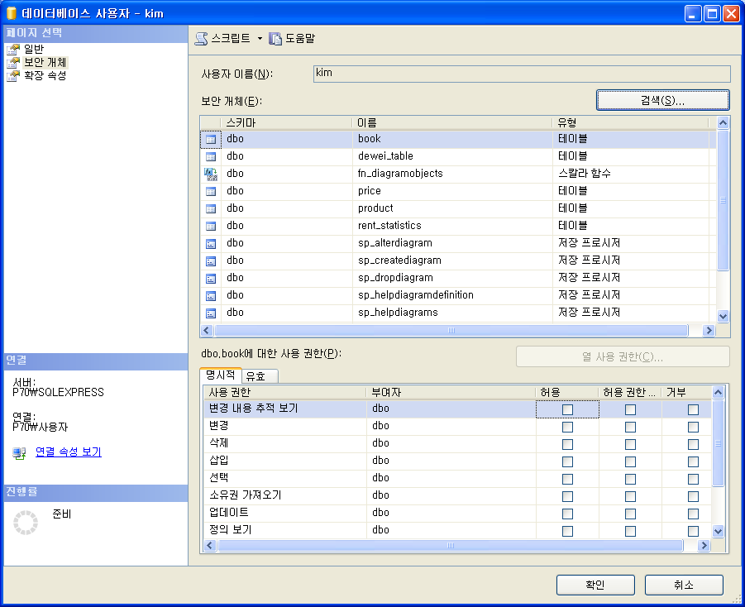
12.5 사용자, 역할, 권한관리
엔터프라이즈
메니저에서의
사용자, 역할, 권한
관리 (3)
사용자에 대한
권한 지정

Slide 41
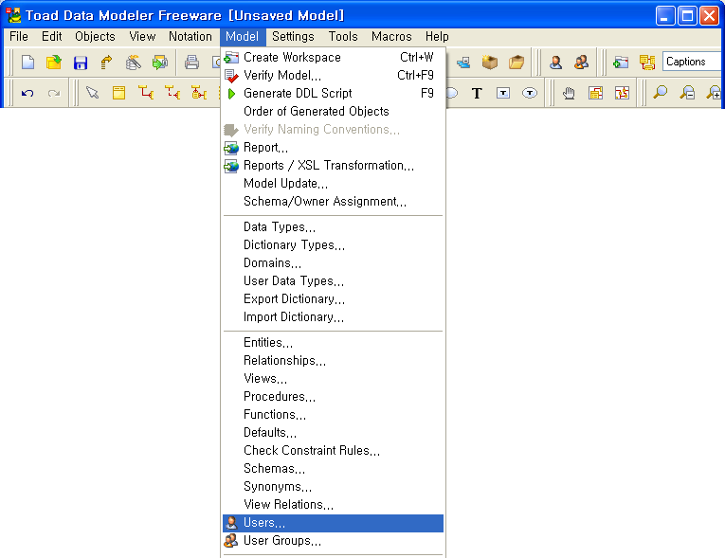
12.5 사용자, 역할, 권한관리
Toad 도구에서
사용자의 생성(1)

Slide 42
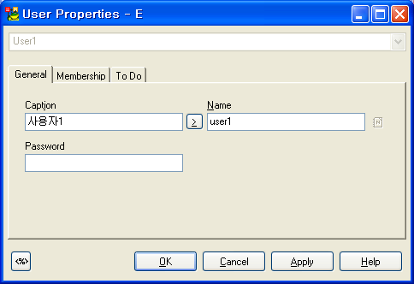
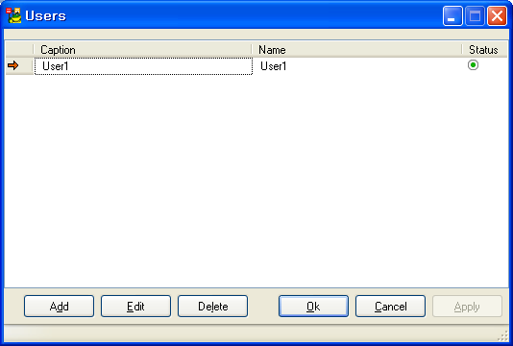
12.5 사용자, 역할, 권한관리
Toad 도구에서
사용자의 생성 (2)

Slide 43

12.5 사용자, 역할, 권한관리
Toad 도구에서
사용자의 생성 (3)
<생성된 사용자>

Slide 44

12.5 사용자, 역할, 권한관리
Toad 도구에서
역할(사용자그룹)
의 생성 (1)

Slide 45


12.5 사용자, 역할, 권한관리
Toad 도구에서
역할(사용자그룹)
의 생성 (2)

Slide 46

12.5 사용자, 역할, 권한관리
Toad 도구에서
역할(사용자그룹)
의 생성 (3)
<Toad 도구에서는 각 테이블에 대해 권한을 지정한다>

Slide 47


12.5 사용자, 역할, 권한관리
Toad 도구에서
역할(사용자그룹)
의 생성 (4)

Slide 48


12.5 사용자, 역할, 권한관리
Toad 도구에서
역할(사용자그룹)
의 생성 (5)

Slide 49


12.5 사용자, 역할, 권한관리
Toad 도구에서
사용자에 대한
역할의 할당

Slide 50

12.6 DB 구축 사례
도서관 관리

Slide 51


